Slide 1
智科學院
專任教師查詢系統
房栗詳 10904068A
洪育祥 10903070A
江柏維 10922020A
蔡承翰 10903082A

Slide 2

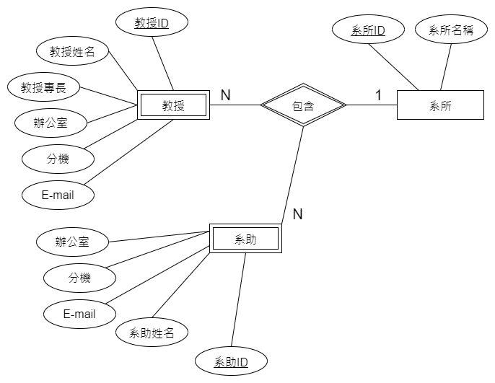
E-R 圖

Slide 3

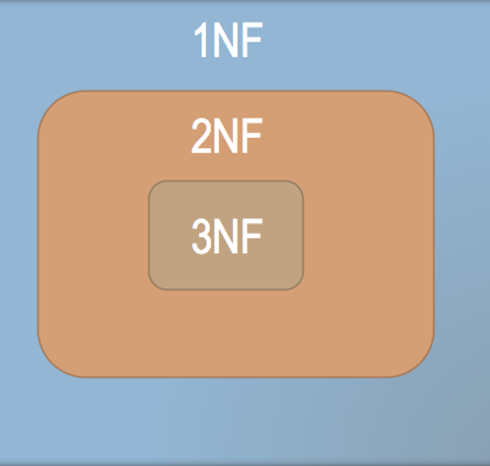
正規化

Slide 4
1NF → 去除多值
{教授專長 → 具多值

Slide 5
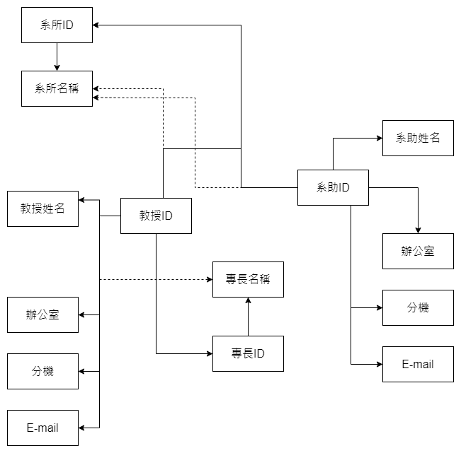
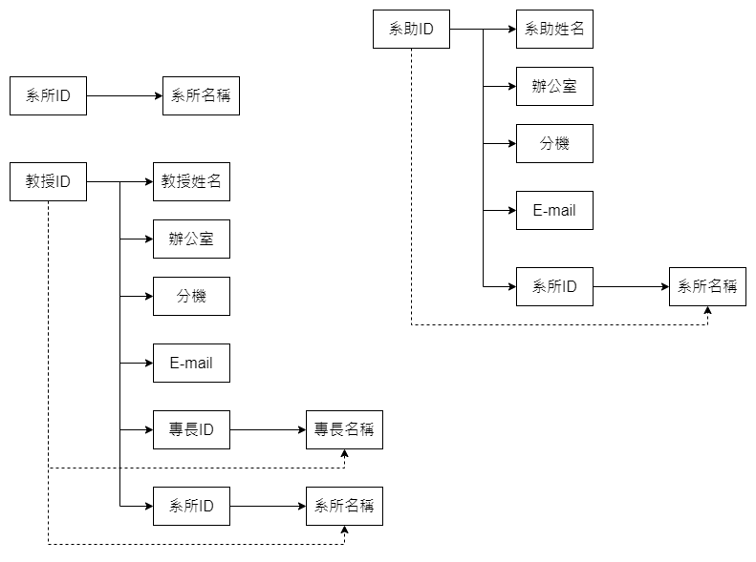
2NF → 去除部分相依性
→

Slide 6
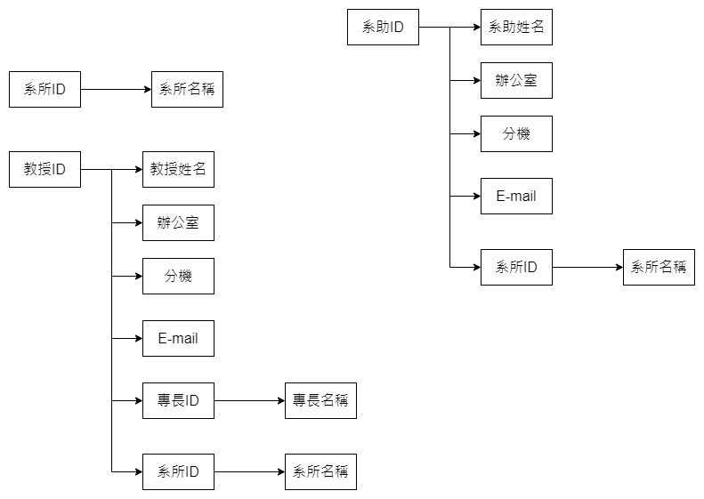
3NF → 去除遞移相依性

Slide 7
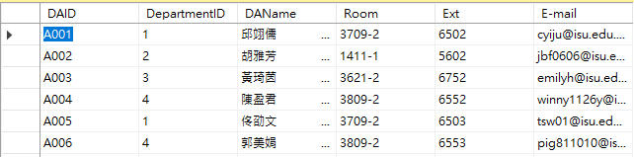
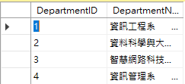
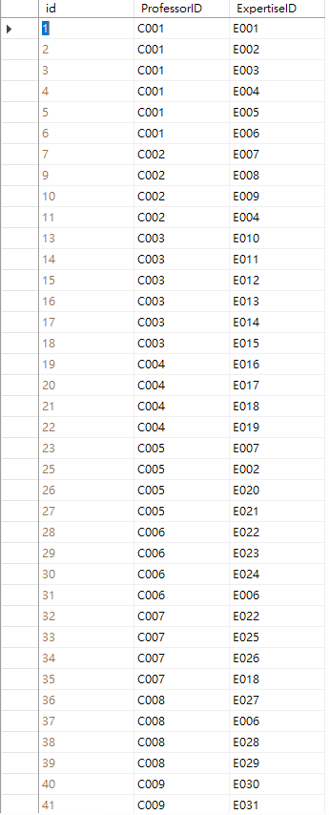
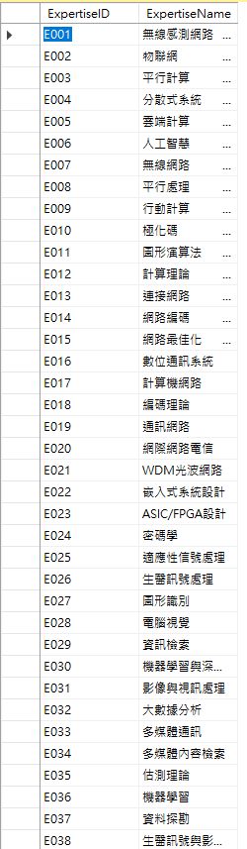
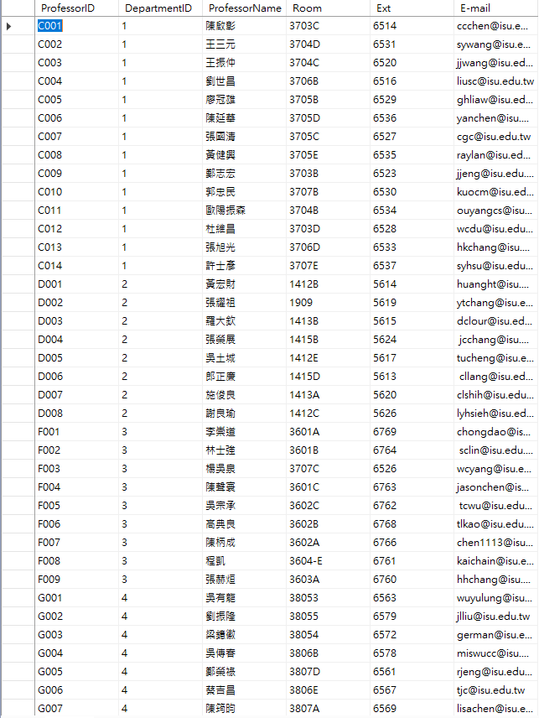

資料表

Slide 8

程式DEMO

Slide 9

謝謝大家

